Slide 1
Principios de Microeconomía
GADE
Curso 2014/15
Práctica 1
Análisis gráfico
Juan Luis Eugenio Martín

Slide 2
Análisis gráfico
Los gráficos son el tipo de imagen visual que se utiliza para facilitar la comprensión del análisis económico.
Normalmente, los gráficos representan modelos económicos sencillos con 2 variables.
El modelo trata de explicar una relación causal entre ellas.

Slide 3
Tipos de variables
Casi todos los modelos tratan de explicar el comportamiento de una variable en función de otra/s.
La variable que intentamos comprender mejor la situamos en el eje de las y. Se la conoce como variable dependiente.
La/s variable/s que explican el comportamiento de la variable dependiente la situamos en el eje de las x. Se la conoce como variable independiente.

Slide 4
Ejes
y
Variable a
explicar
(dependiente)
Eje de ordenadas o eje de las y
Eje de abscisas o eje de las x
x
Variable que
explica
(independiente)

Slide 5
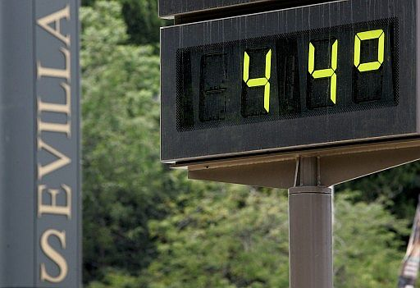
Caso de los refrescos
Ejemplo: Venta de refrescos
Pensamos que la venta de refrescos depende de la temperatura que hay.

Slide 6
Caso de los refrescos
Necesitamos datos para analizar la relación. La calidad del modelo dependerá de la calidad de los datos.
¿Qué nos indica el gráfico?
Temperatura (Fahrenheit) | Venta de refrescos | Punto
0 | 10 | A
10 | 0 | B
40 | 30 | C
60 | 50 | D
80 | 70 | E

Slide 7
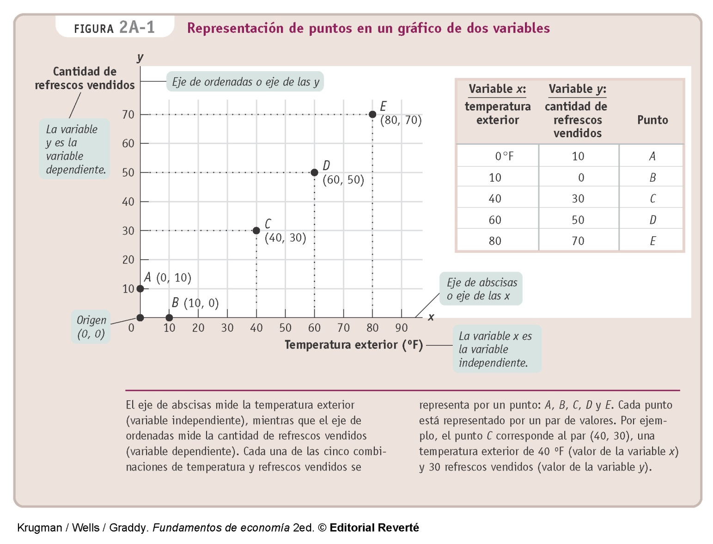
3.2 Análisis gráfico

Slide 8
Relación entre variables
Podemos responder a dos preguntas clave del análisis gráfico:
¿Qué relación tienen las dos variables?
Una relación positiva supone que cuando crece la variable independiente también lo hace la dependiente.
Una relación negativa supone que cuando crece la variable independiente decrece la variable dependiente.

Slide 9
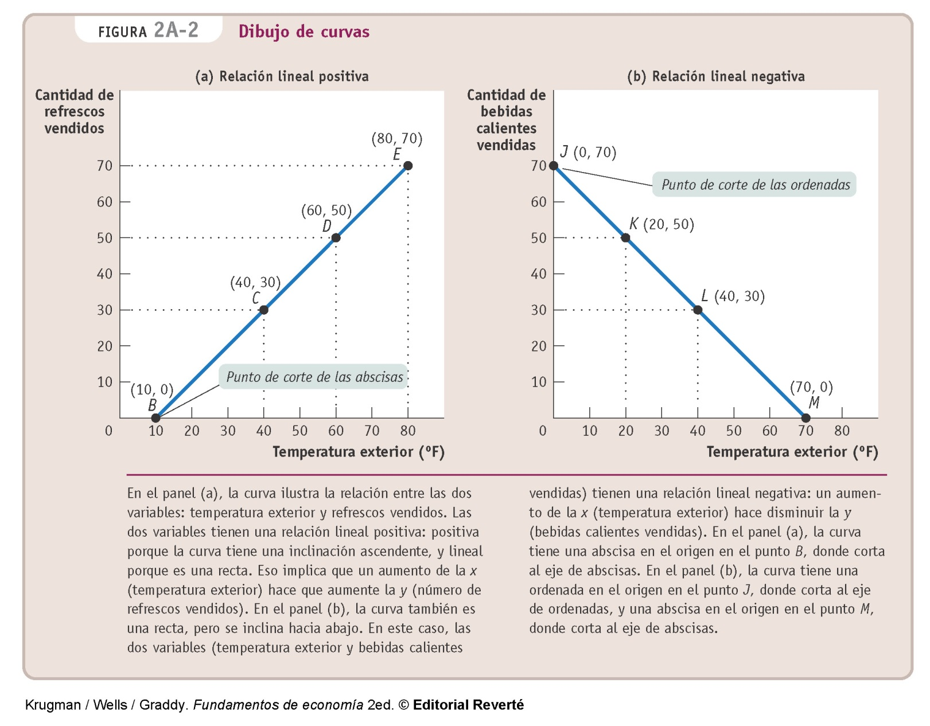

Slide 10
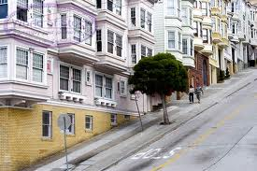
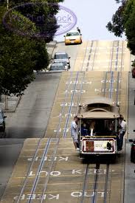
Si vemos una calle como esta, lo que pensamos es que esta calle tiene mucha…
… PENDIENTE!

Slide 11
Pendiente
Los gráficos también tienen pendiente.
La pendiente indica la sensibilidad de la variable y ante los cambios de la variable x.
¿Cuál es la pendiente en nuestro ejemplo de refrescos?
$$\text{Pendiente}=\frac{\text{Variaci}\text{ó}\text{n} \text{de} y}{\text{Variaci}\text{ó}\text{n} \text{de} x}=\frac{Δy}{Δx}$$

Slide 12
Ejercicio de pendiente
2 ejercicios para el cálculo de la pendiente. Calcule la pendiente entre A y B y la pendiente entre C y D:
y | x | Punto
25 | 10 | A
20 | 20 | B
y | x | Punto
10 | 2 | A
20 | 4 | B
30 | 6 | C
50 | 10 | D

Slide 13
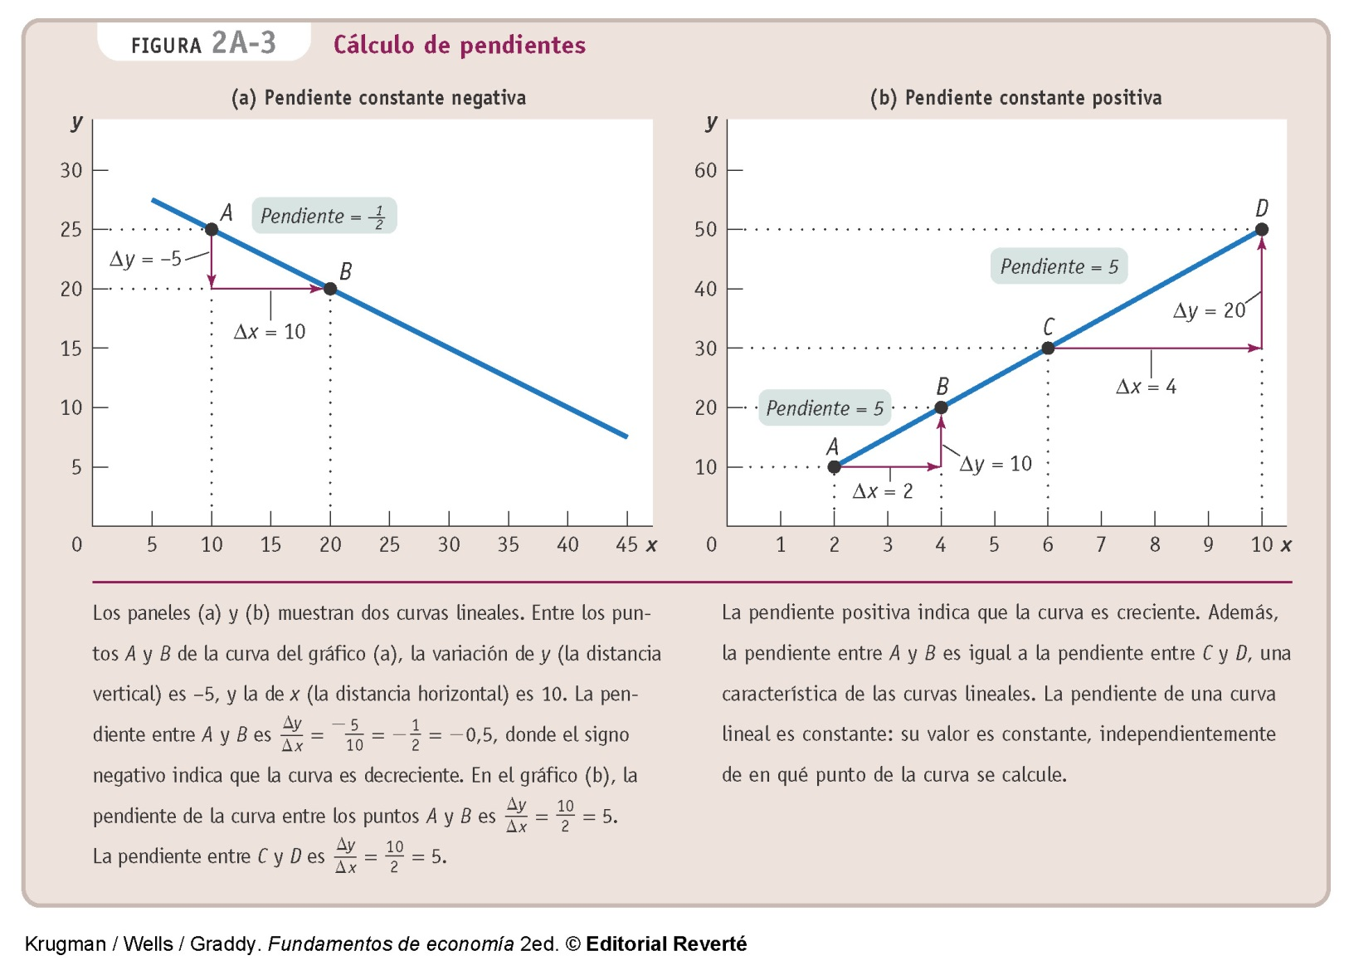

Slide 14
Pendiente
¿Cuál es la pendiente de una línea horizontal?
0. Significa que estas variables no tienen ningún tipo de relación.
¿Cuál es la pendiente de una línea vertical?
Infinito.

Slide 15
Intensidad de la relación entre variables
¿Tiene sentido que la relación entre dos variables mantenga siempre la misma intensidad?
En nuestro ejemplo de refrescos vimos que por cada aumento de un grado en la temperatura aumentaba la venta en la misma proporción. ¿Es cierta esta relación para cualquier nivel de temperatura?

Slide 16
Intensidad de la relación entre variables
Con el análisis gráfico podemos responder a una segunda pregunta:
2) ¿Cómo varía la intensidad de la relación entre las variables ante incrementos en la variable independiente?
La intensidad se mantiene constante. Decimos pues que la relación es lineal.
La intensidad es creciente o decreciente. Significa que la relación es no lineal.

Slide 17
Ejercicio 2
Ejercicio para el cálculo de la pendiente. Calcule la pendiente entre A y B y la pendiente entre C y D:
Como la curva es no lineal, este tipo de cálculo de pendiente se conoce como método del arco
y | x | Punto
10 | 6 | A
20 | 10 | B
25 | 11 | C
40 | 12 | D

Slide 18
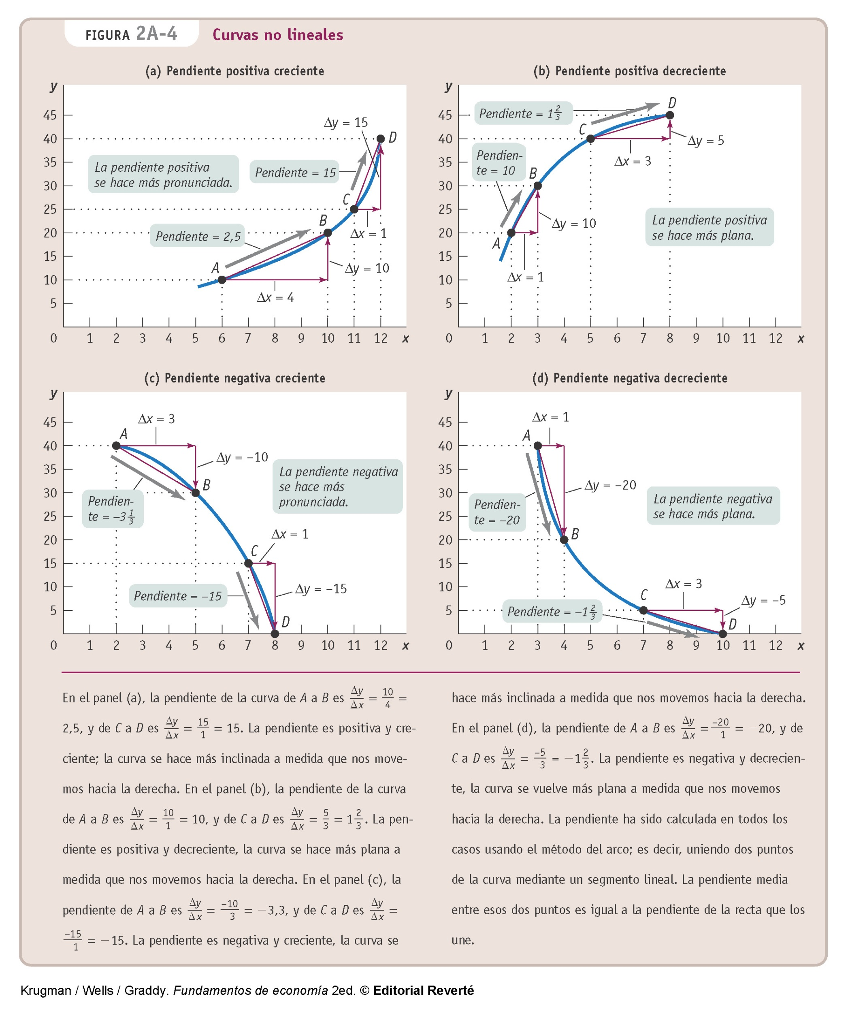

Slide 19
Método del arco
La pendiente calculada con el método del arco depende de la distancia que haya entre los dos puntos que se utilizan para medir la variación.
Esta diferencia no sucedía con la línea recta. Pruebe a tomar puntos más o menos separados y compruebe que la pendiente varía.
La variación se debe a que en el fondo lo que hacemos es una media de la pendiente entre esos dos puntos.

Slide 20
Método del punto
La solución al problema de la dependencia de la distancia en el método del arco se soluciona empleando una recta que sea tangente a la curva en el punto de interés.
Este método se conoce como método del punto. Cualquiera de los puntos que tomemos para su cálculo a lo largo de la recta tangente nos dará el mismo resultado para la pendiente.

Slide 21
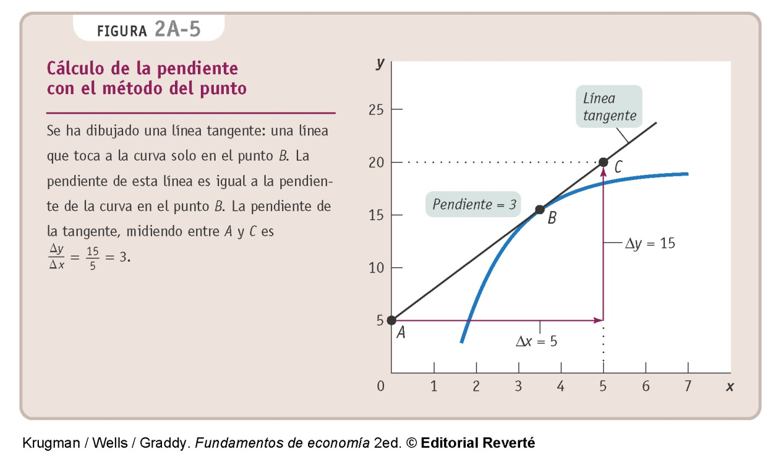

Slide 22
Análisis gráfico
Dos temas de interés en el análisis gráfico aplicado a la economía son:
Cálculo de puntos máximos o mínimos
Cálculo del área por debajo o por encima de una curva

Slide 23
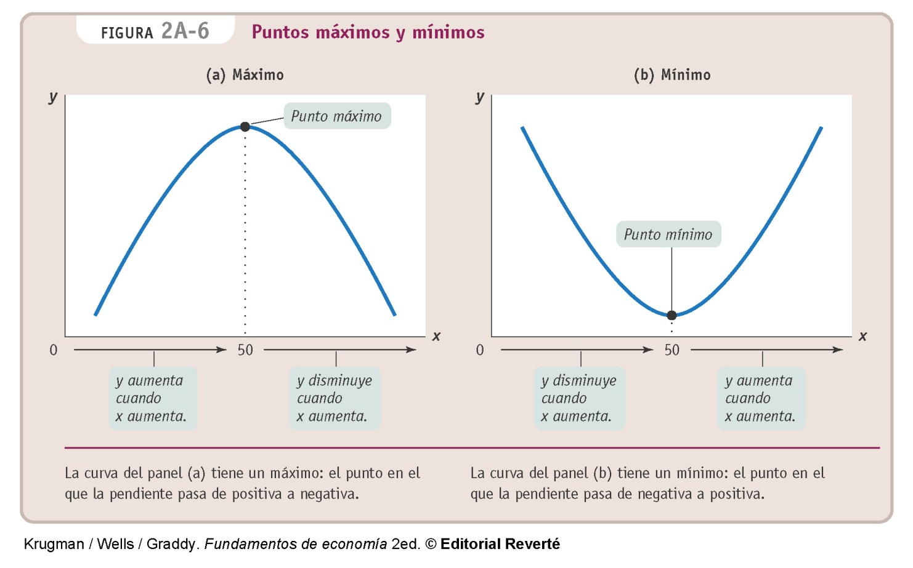

Slide 24
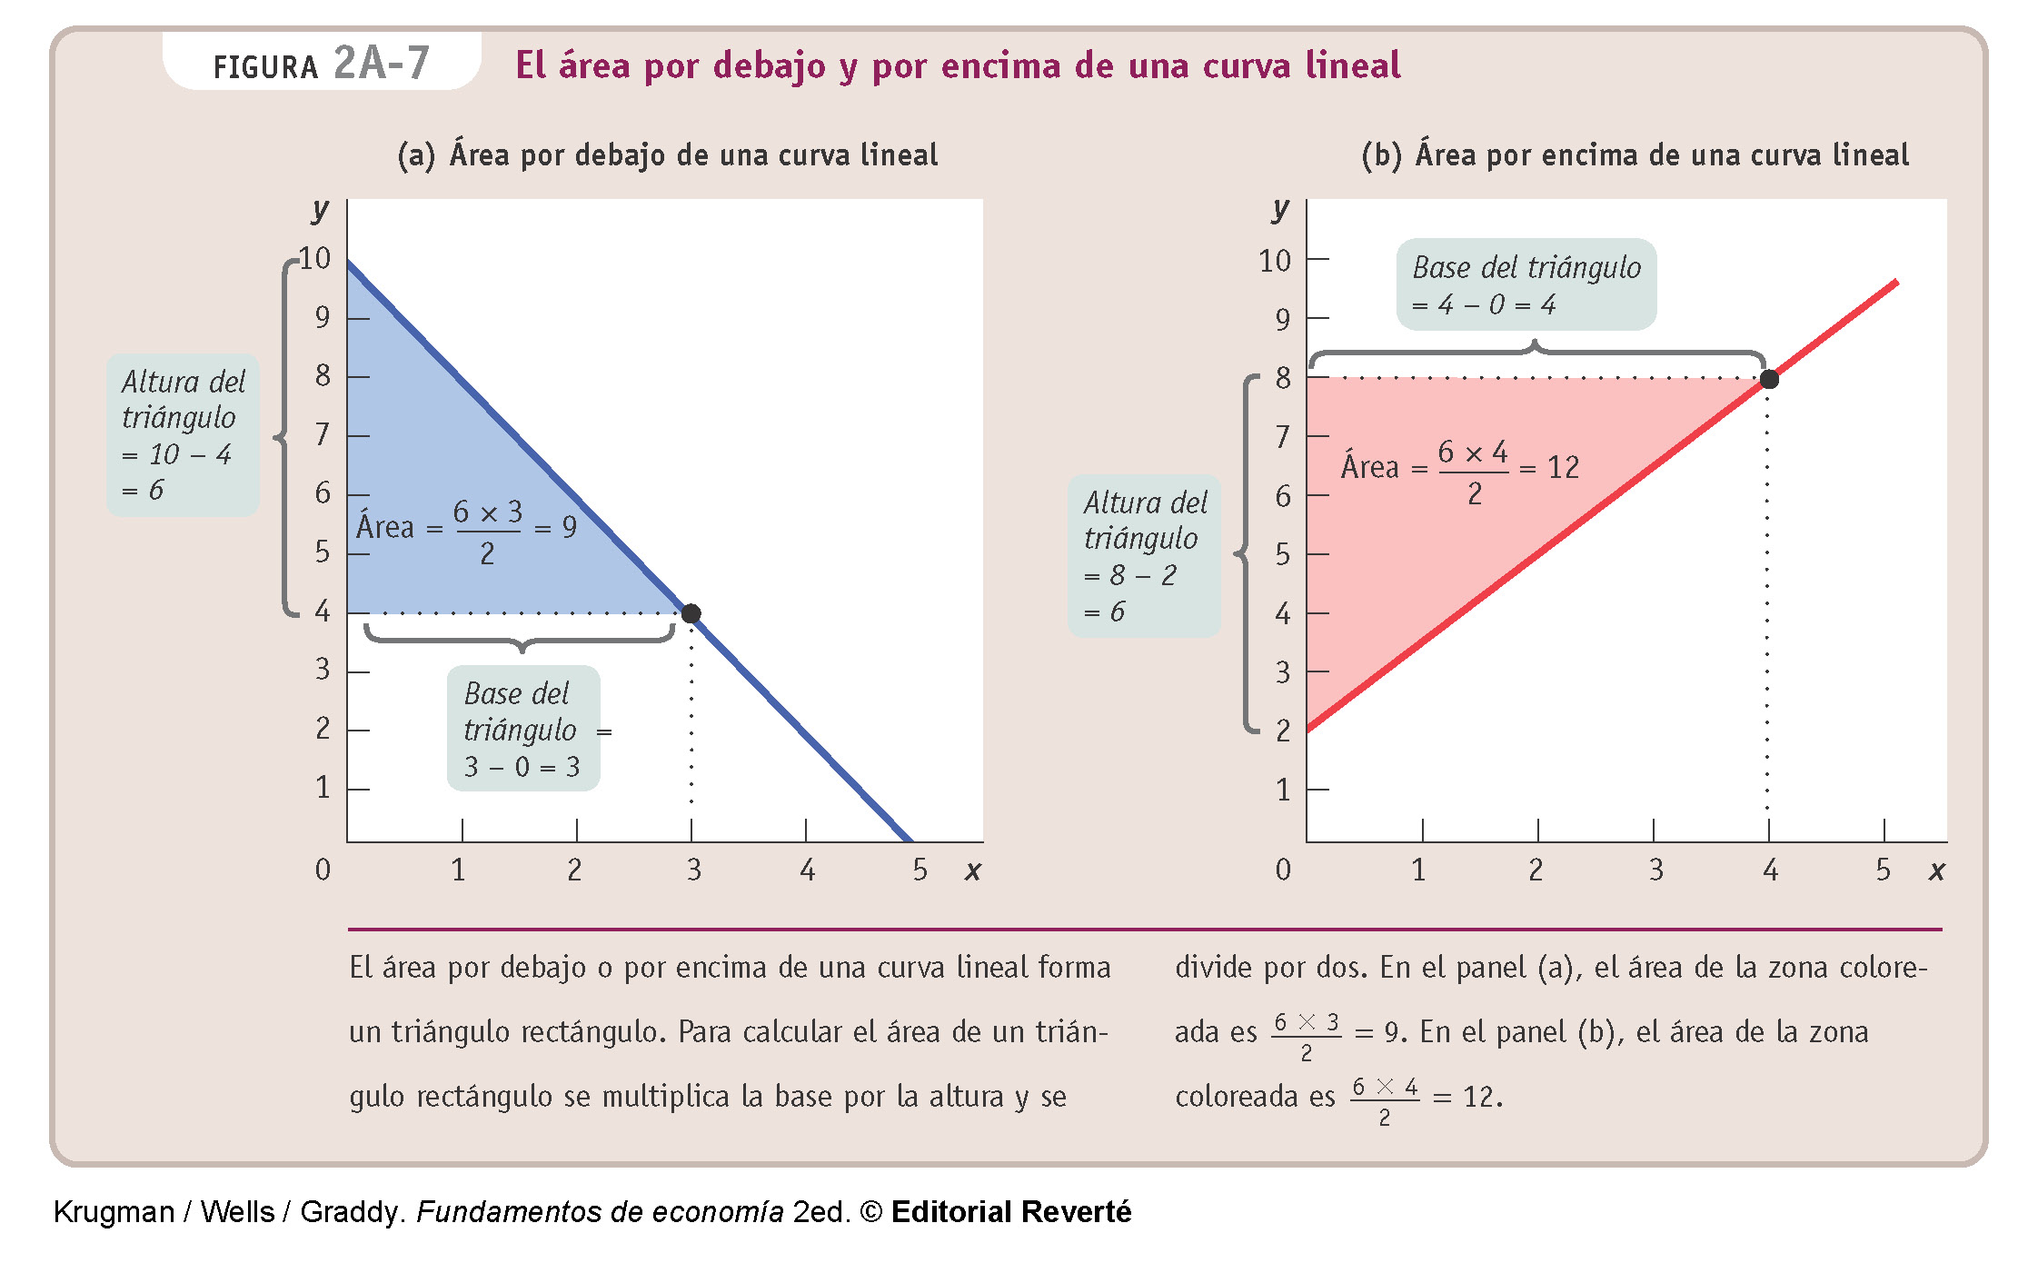

Slide 25
Problemas de interpretación
1) El efecto de la escala
Puede haber saltos en la escala.
El tamaño de los segmentos tanto en el eje de las y como de las x condiciona la pendiente visualmente (aunque numéricamente sigue igual).
2) Variables omitidas: La causalidad se debe a una variable (omitida) distinta de la x.
Ejemplo: Número de plátanos y crecimiento económico en Canarias
3) Causalidad invertida: Confundir la variable independiente como la dependiente

Slide 26
Tipos de gráficos
Hay muchísimos tipos de gráficos.
Tenemos que identificar cuál es el más apropiado para cada caso.
Algunos tipos de gráficos populares son:
Series temporales. Ejemplo: Bolsa [Link]
Gráfico de dispersión. Ejemplo: Helados
Gráfico de pastel
Gráfico de barras
Software libre de interés para el análisis de gráficos: R project [Link]

Slide 27
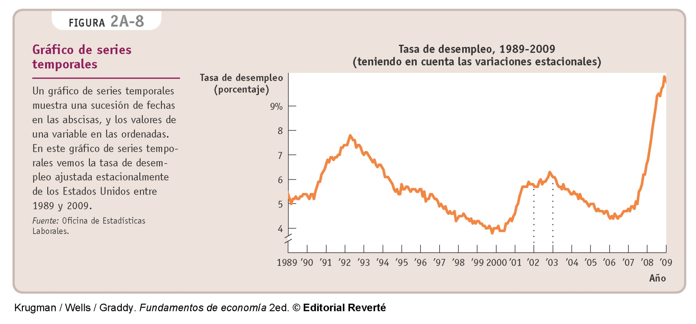

Slide 28
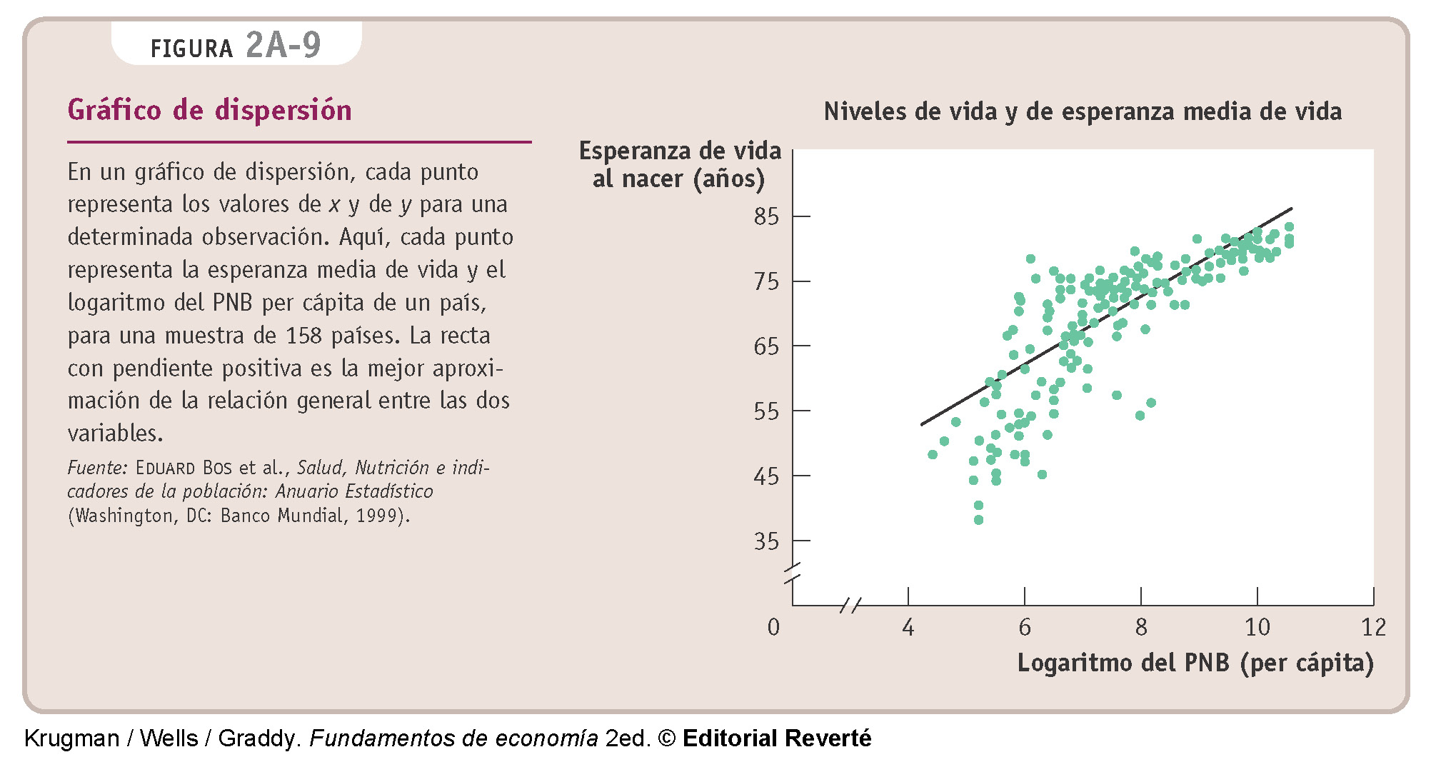

Slide 29
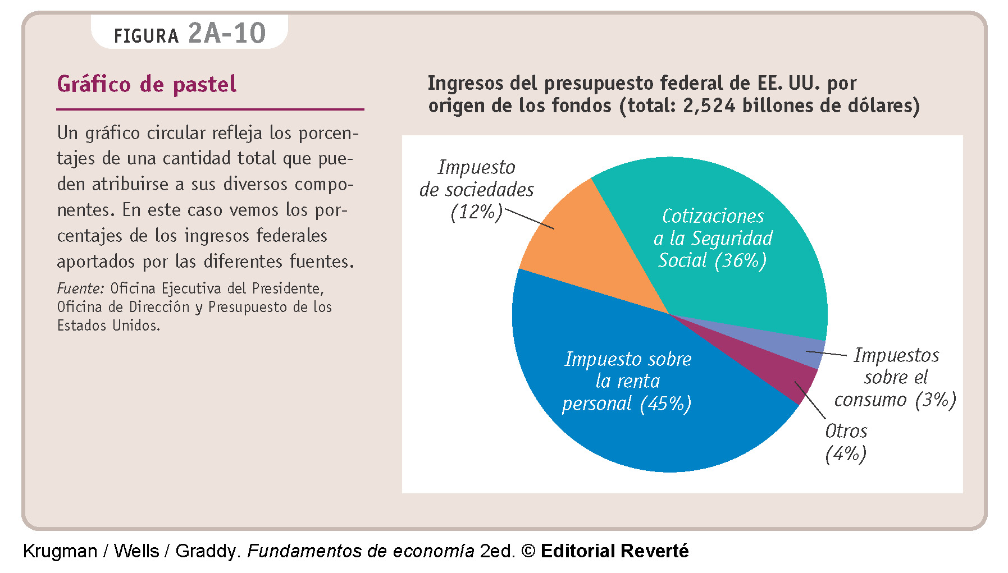

Slide 30
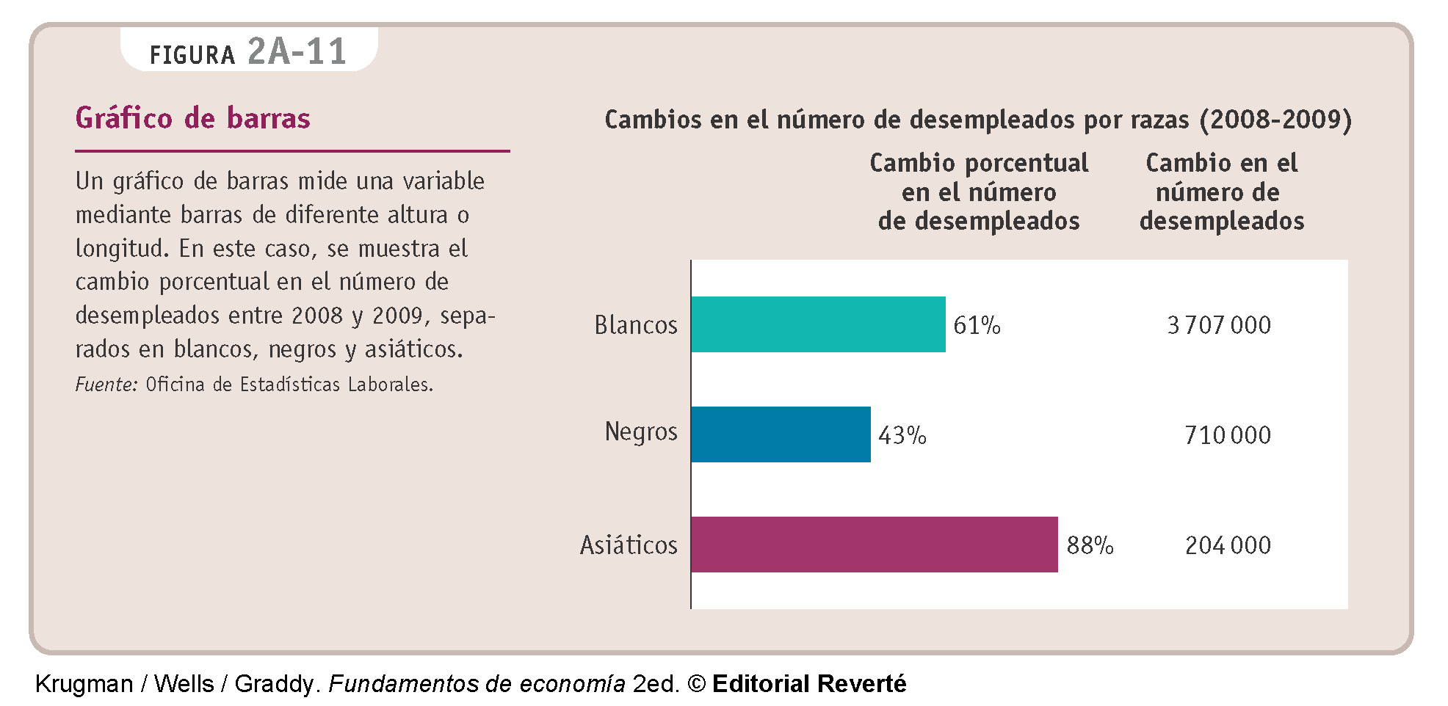

Slide 31
Ejercicio 3
Defina variable en el eje de ordenadas y pendiente:
Si el precio de las entradas aumenta, hay menos gente que va al cine.
Los trabajadores con más experiencia reciben, en general, salarios más altos que los trabajadores con menos experiencia.
Cualquiera que sea la temperatura exterior, en los Estados Unidos se consume el mismo número de perritos calientes al día.
Los consumidores compran más yogur helado cuando el precio del helado sube.
Una investigación demuestra que no hay ninguna relación entre el número de libros sobre dietas adelgazantes vendidos y el número de kilos perdidos por la gente que hace dietas.
Los estadounidenses compran siempre la misma cantidad de sal, sin importarles el precio.

Slide 32
Ejercicio 4
Nombre | Salario anual | Impuesto pagado
Susan | 22.000 | 3.304
Eduardo | 63.000 | 14.317
John | 3.000 | 454
Camila | 94.000 | 23.927
Peter | 37.000 | 7.020
Represente estos puntos en un gráfico
Calcule la pendiente promedio entre los puntos que representan Eduardo y Camila. Interprete el valor de la pendiente. Use el método del arco.
Calcule la pendiente promedio entre los puntos que representan John y Susan. Interprete el valor de la pendiente. Use el método del arco.
Implicaciones de estos cambios de pendiente.

